Slide 1
東之本
班級:實二乙 座號:34 姓名:鄭詩婷

Slide 2
基本介紹
地址： 265宜蘭縣羅東鎮中山西街222號
電話： 03 953 1935
開放時間： 星期一~日11:40–14:10, 17:40–20:10
東之本位在羅東南門路的巷子裡，位置隱密，是間日式風格的料理店，東之本不走高貴的風格，走的是家庭風的感覺，而且在價錢很便宜，從創店至今深受許多人的喜愛。
東之本經營了餐廳的生意，將觸角延伸至團體訂購的便當，而且的菜色為之驚艷，每次都吃到不同的菜色和不同的驚喜。

Slide 3
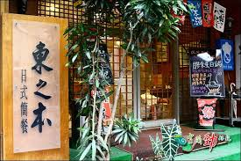
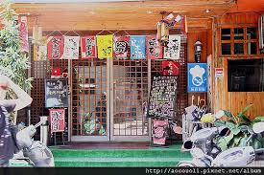
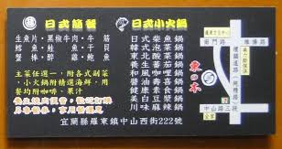
店家照片

Slide 4
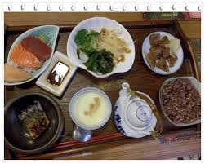
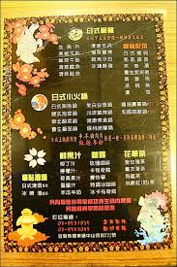
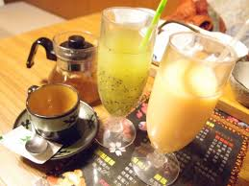
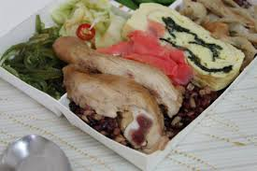
特色商品
所有套餐:280元
有簡餐 火鍋 便當 咖啡 果汁 茶 菜單:

Slide 5
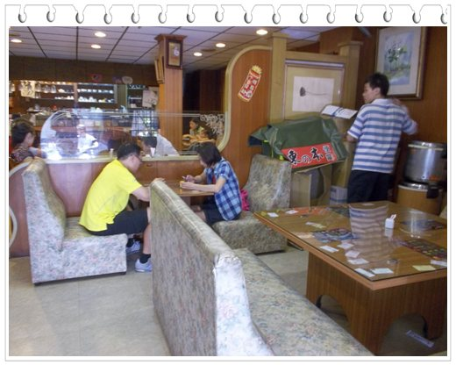
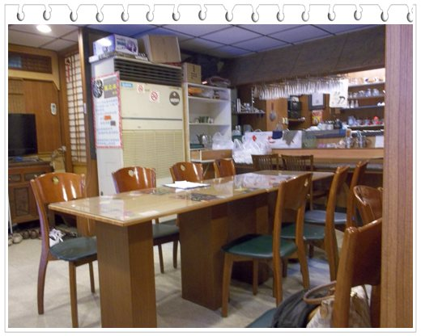
為什麼會選這原因?
因為:著家店裡的內外都採用我最喜歡的日式風格 而且價錢不貴 料理也很好吃 店內也有包廂式的 地方隱密 很特別 像祕密基地一樣

Slide 6
THE END
報告完畢

